Slide 1
영타변환기
김택서

Slide 2
목차
1.제작동기
2.유니코드
3.핵심기능
4.보완하고 필요한 부분

Slide 3
동기
-입력기 변경으로 한글을 입력 못할 수 있음
-한글과 영어를 자주 전환할경우 헷갈려 영타인채로
한글을 작성할 때가 있음
-일부 사람들이 한글을 치지못하거나 호기심용으로
영타로 친 한타를 번역을 요청함

Slide 4
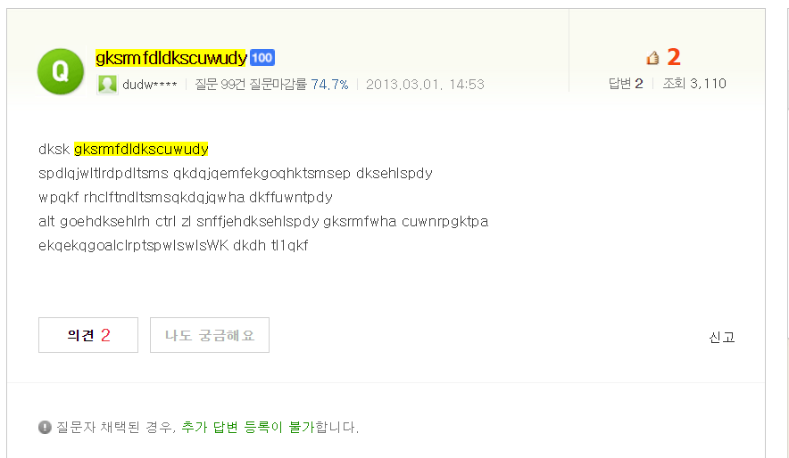
예시

Slide 5
유니코드
세계의 많은 문자들을 표현하기위한 표준
목적
세계의 모든 문자 인코딩 방법을 통합
Ex) 웹 인코딩에서 UTF-8
인코딩 알고리즘 사용

Slide 6
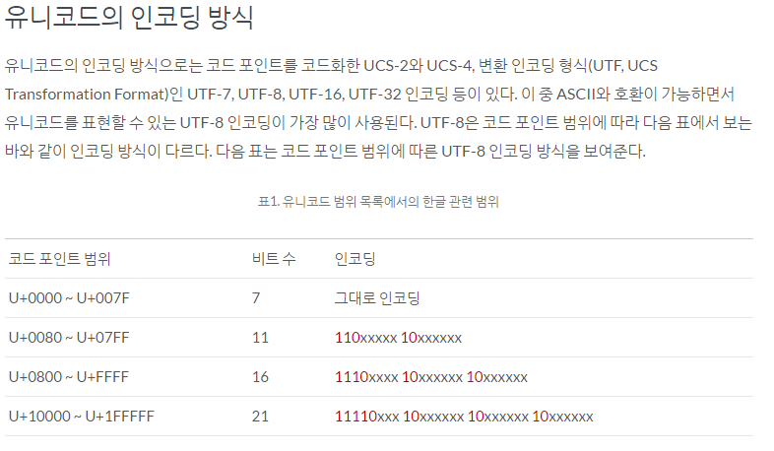
U+0080을 비트 값으로 표현하면 000 1000 0000인데,
인코딩 방식에 의해 110000 1010000000으로 변환

Slide 7
wchar_t
wide character의 약자
한글의 유니코드 크기는2Byte(16bit)
Char의 크기는 1Byte
2Byte 이상의 문자를 저장하기위해 사용

Slide 8
핵심기능
영문을 한글로 변환하여 자음과 모음을 구별
초성 중성 종성을 모아 하나로 출력

Slide 9
발전가능성
영타와 한타 구별
한글 입력기가 없을 경우 사용

Slide 10
보완, 필요한 부분
한글 유니코드의 사용법
한글의 초성 중성 종성을 조합하는법
자음과 모음을 종성과 초성으로 구별하는 법

